Slide 1
Графіка. Різновиди графіки
Виконала учениця 9-А класу Присяжненко Анастасія

Slide 2
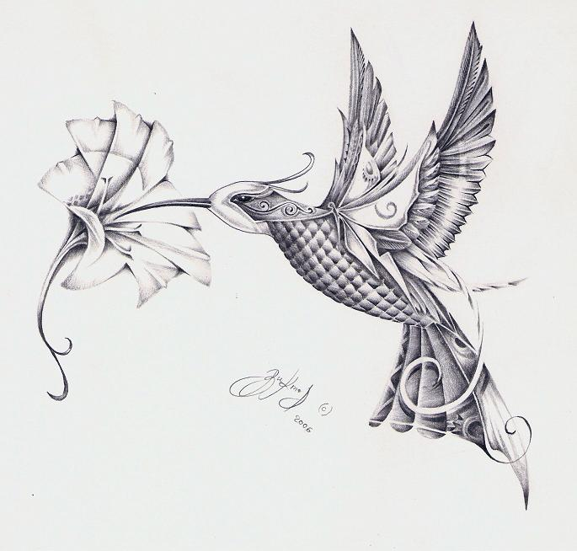
Графіка
Графіка — вид образотворчого мистецтва,
для якого характерна перевага ліній і штрихів, використання контрастів білого і чорного та менше, ніж у живописі, використання кольору.

Slide 3
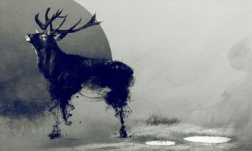
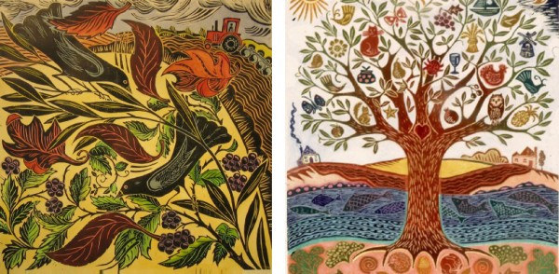
Історія графіки
Графіку можна вважати основою всіх образотворчих мистецтв. Адже основним засобом створення художнього образу у графіці виступає найпростіший для людини спосіб відтворення побаченого — лінія, штрих, які творять контур предмету або фігури.

Slide 4
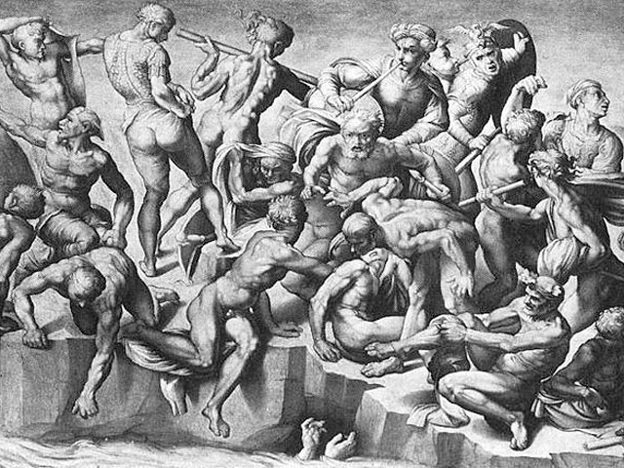
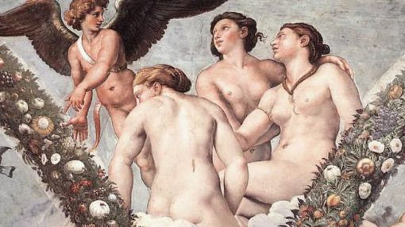
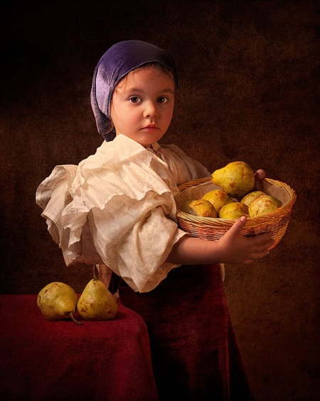
Графіка на перетені часу
Ускладнення графіки йшло разом з винаходом нових фарб — акварелі, гуаші, пастелі, темпри.
Це довели дорогоцінні малюнки геніїв від італійського Відродження і бароко Леонардо да Вічі, Боттічеллі,Рафаеля, Мікеланджело, Босха і Грюневальда, Рембренда.

Slide 5
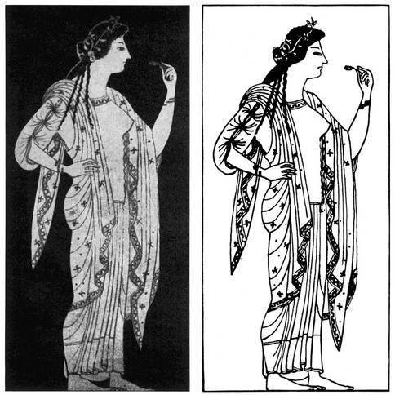
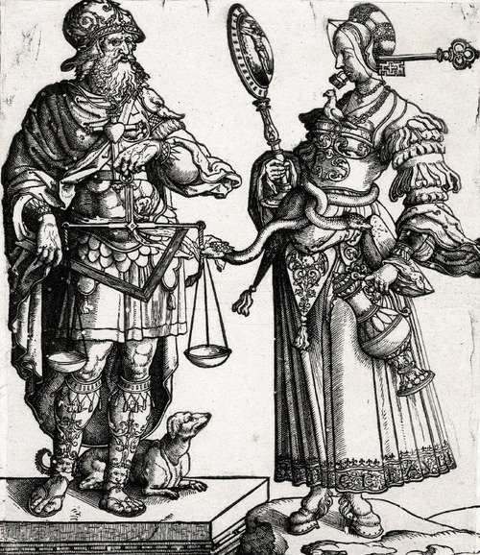
Давньогрецька графіка

Slide 6
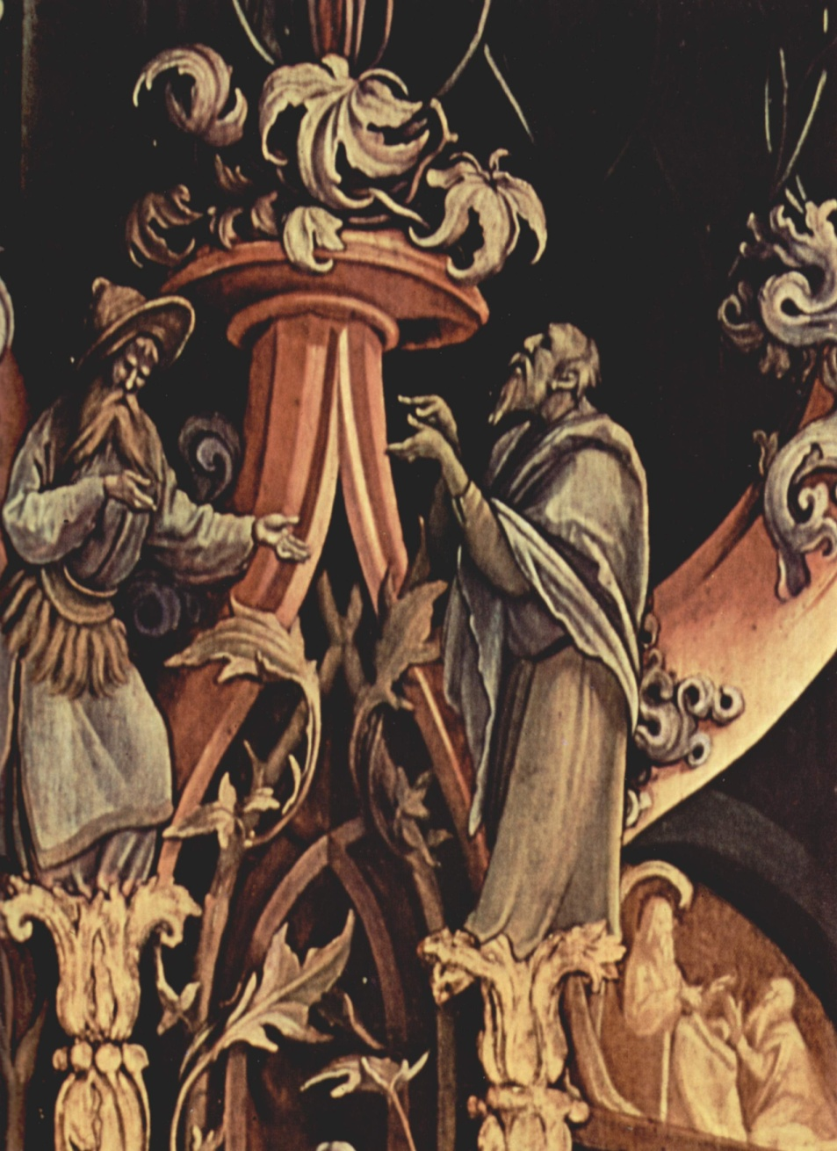
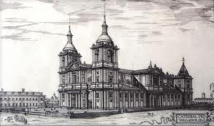
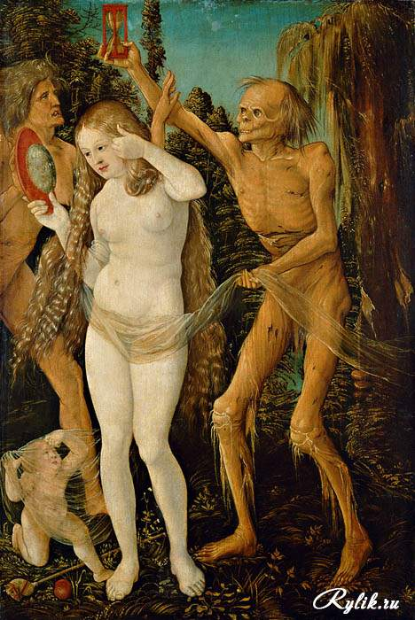
Малюнки майстрів Відродження

Slide 7
Різновиди графіки
Графіка поділяється на такі різновиди:
станкова
книжкова
плакатна
прикладна
архітектурна

Slide 8
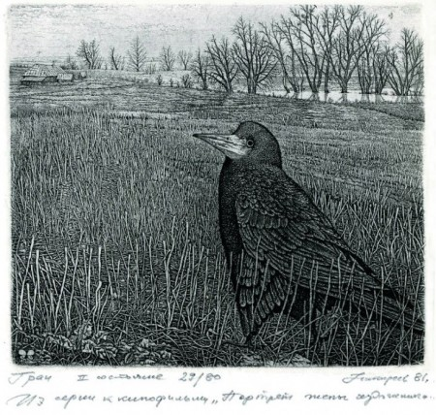
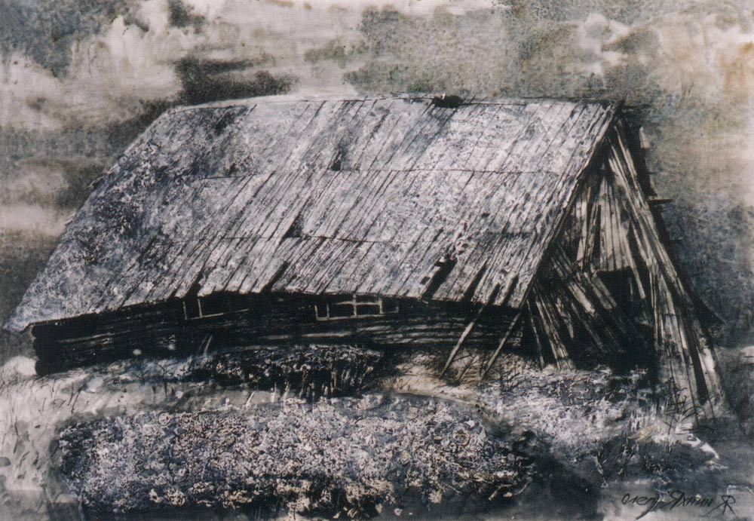
Станкова графіка
Станкова графіка близька до станкового живопису. Різниця лише в тому що художник утілює свій задум співвідношення ліній і плям ,хоча зараз досить поширена і кольорова графіка

Slide 9
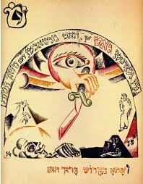
Книжкова графіка
Книжкова графіка об*єднує твори, основне призначення яких оформлення книжок.

Slide 10
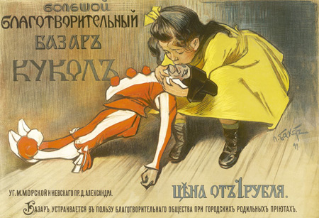
Плакатна графіка
Це твори виконані з агітацією ,з рекламною метою:оголошення, плакати ,буклети.

Slide 11
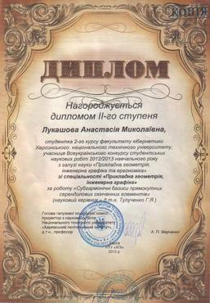
Прикладна графіка
Має утилітарне призначення.Це вітальні листівки ,марки,етикетки на різних упаковках тощо.

Slide 12
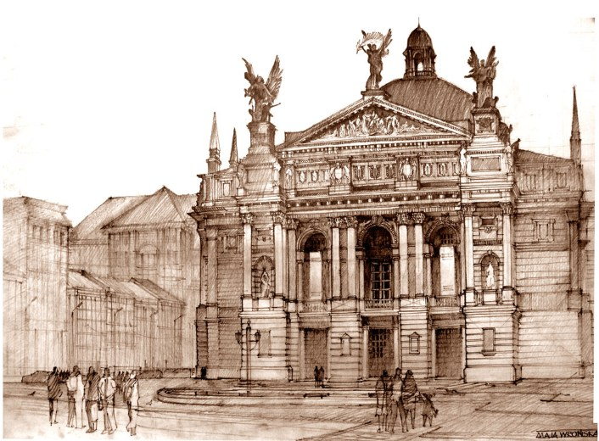
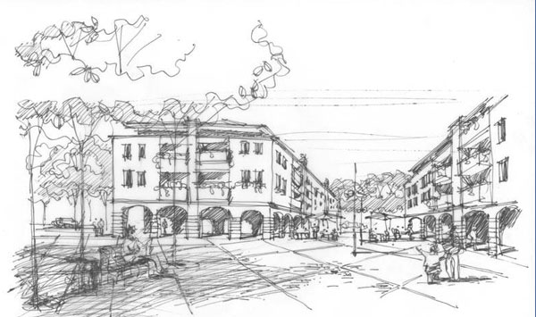
Архітектурна графіка

